Slide 1
第八章 负反馈放大电路
8-4 负反馈对放大电路性能的影响
Notes:
*

Slide 2
主要内容
提高放大倍数的稳定性
改变输入电阻和输出电阻
展宽通频带
减小非线性失真
放大电路中引入负反馈的一般原则
Notes:
*

Slide 3
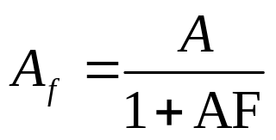
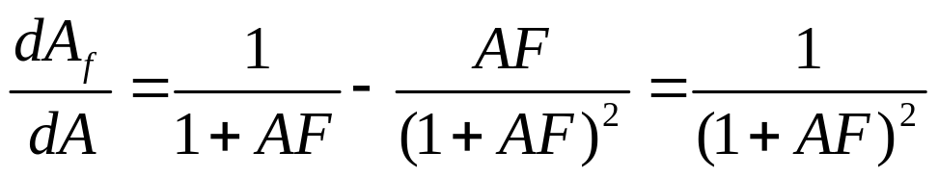
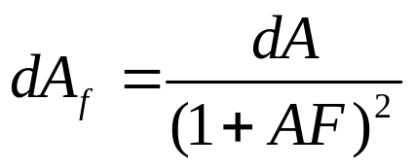
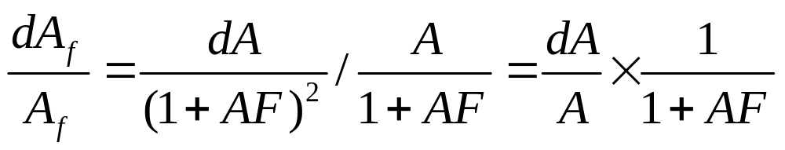
提高放大倍数的稳定性
在中频段，无附加相移，放大倍数、反馈系数是实数
闭环放大倍数的相对变化率（dA_{f}/A_{f}）是开环放大倍数相对变化率（dA/A）的（1+AF）分之一，即闭环放大倍数更加稳定
应该指出这种稳定性是以牺牲放大倍数获得的。
Notes:
*

Slide 4
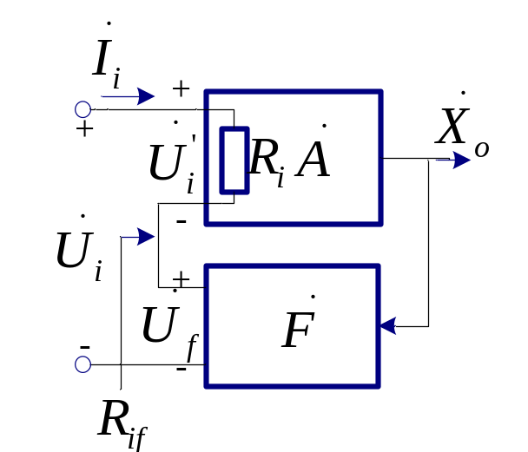
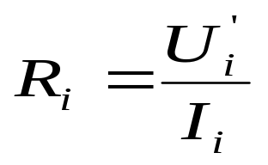
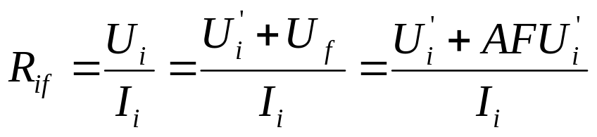
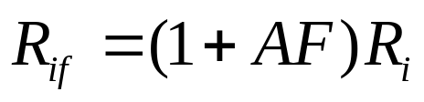
2.1 对输入电阻的影响
当电路为串联负反馈电路时，根据输入电阻的定义，基本放大电路的输入电阻为：
整个电路的输入电阻为：
串联负反馈电路的方框图
因此串联负反馈电路输入电阻为
表明引入串联负反馈，输入电阻增大到基本放大电路输入电阻的(1＋AF)倍。

Slide 5
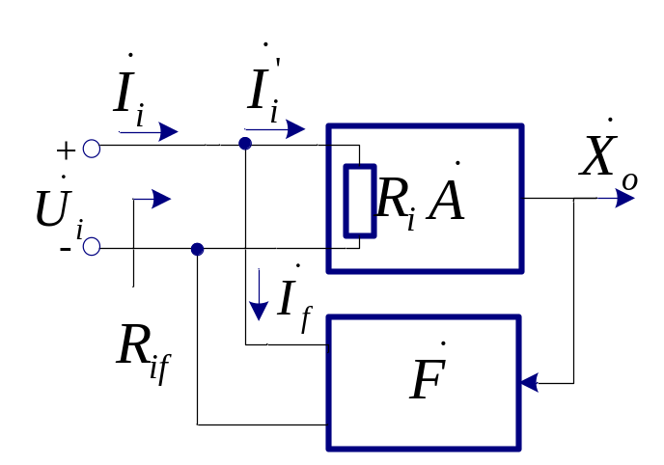
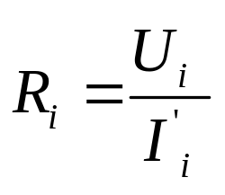
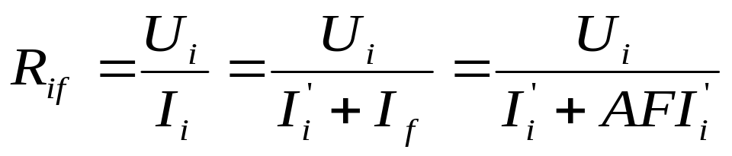
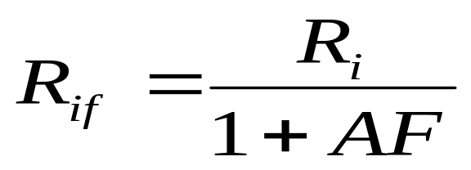
2.1 对输入电阻的影响
当电路为并联负反馈电路时，基本放大电路的输入电阻为：
整个电路的输入电阻为：
并联负反馈电路的方块图
因此并联负反馈放大电路输入电阻为：
表明引入并联负反馈后，输入电阻减小为基本放大电路输入电阻的(1＋AF)分之一。

Slide 6
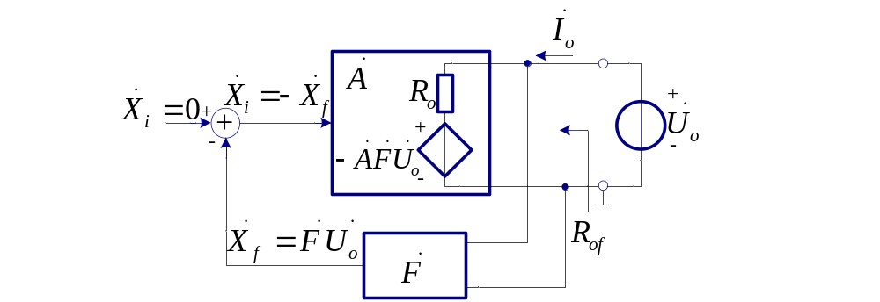
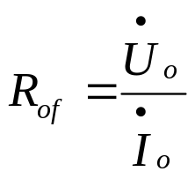
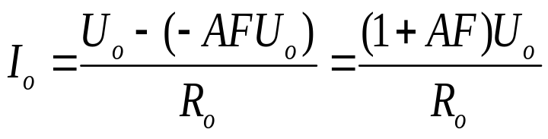
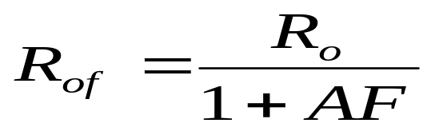
2.2 对输出电阻的影响
首先分析电压负反馈电路，令输入量X_{i}＝0，在输出端加交流电压U_{o}，产生电流I_{o}，则电路的输出电阻为：
R_{o}中的电流I_{o}为：
电压负反馈电路的方块图
电压负反馈放大电路输出电阻式为：
表明引入电压负反馈后输出电阻仅为其基本放大电路输出电阻的(1＋AF)分之一。

Slide 7
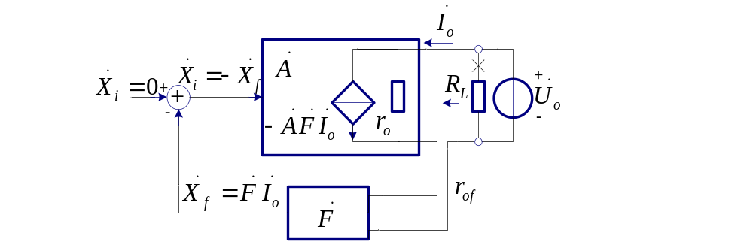
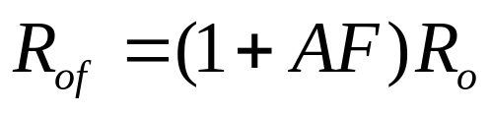


2.2 对输出电阻的影响
当电路为电流负反馈电路时,
同理可以证明电流负反馈闭环
输出电阻为
表明引入电流负反馈使得输出电阻
增大到 的 倍。
电流负反馈电路的方块图
电压负反馈时，输出电阻小，负载变化时，负反馈放大电路的输出电压比较稳定，具有恒压源特性。
电流负反馈时，输出电阻大，负载变化时，负反馈电路的输出电流比较稳定，具有恒流源特性。

Slide 8
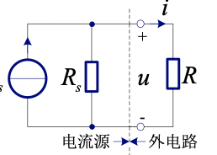
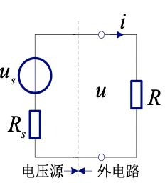
输入电阻
①
串联负反馈提高输入电阻，r_{if}>r_{i，}
适用于输入信号为恒压源或近似恒压源的情况
②
④
②
并联负反馈降低输入电阻，r_{if}<r_{i，}
适用于输入信号为恒流源或近似恒流源的情况
输出电阻
①
③
③
电压负反馈降低输出电阻，r_{of}<r_{o}
输出电压比较稳定，具有恒压源特性
④
电流负反馈增加输出电阻，r_{of}>r_{o}
输出电流比较稳定，具有恒流源特性。

Slide 9
3.展宽通频带
由于引入负反馈后，各种原因引起的放大倍数的变化量都将减小，包括因信号频率变化而引起的放大倍数的变化，其效果是展宽了通频带；这是由闭环放大倍数的稳定性所决定的，比如原来放大倍数下降到3dB所对应的频率，由于引入负反馈后，此频率就不会下降到3dB了，从而使得通频带展宽。
可以证明：引入负反馈后上限频率增大到基本放大电路的(1＋AmF)倍。下限频率降低到基本放大电路的(1＋A_{m}F)分之一。
一般情况下，由于f_{H}>>f_{L}，因此，基本放大电路及负
反馈放大电路的通频带可近似表示为f_{bw}＝f_{H}－f_{L}≈f_{H}
引入负反馈使频带展宽到基本放大电路的(1＋AF)倍
注意：通频带的展宽是以牺牲中频放大倍数为代价的。

Slide 10
4. 减小非线性失真
u_{i}
u_{o}
无负反馈
A
u_{i}
u_{d}
u_{o}
加入负反馈
A
u_{f}
F
负反馈改善了波形失真

Slide 11
5.放大电路中引入负反馈的一般原则
稳定静态工作点，应引入直流负反馈；
改善电路的动态性能，应引入交流负反馈。
(2)根据信号源的性质决定引入串联负反馈或并联负反馈：
当信号源为恒压源或内阻较小的电压源时，为增大放大电路的输入电阻，以减小信号源的输出电流和内阻上的压降，应引入串联负反馈。
当信号源为恒流源或内阻很大的电流源时，为减小放大电路的输入电阻，使电路获得更大的输入电流，应引入并联负反馈。

Slide 12
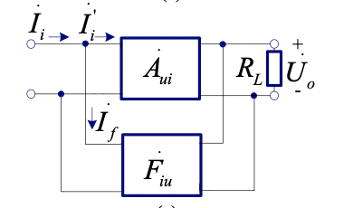
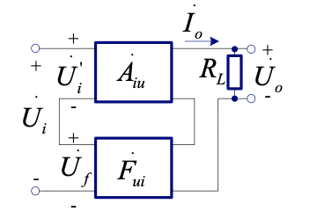
5.放大电路中引入负反馈的一般原则
(3)根据负载对放大电路输出量的要求，决定引入电压负反馈或电流负反馈：
当负载需要稳定的电压信号时，应引入电压负反馈；
当负载需要稳定的电流信号时，应引入电流负反馈。
(4)在需要进行信号变换时，选择合适的组态。
若将电流信号转换成电压信号，则应引入电压并联负反馈；
若将电压信号转换成电流信号，则应引入电流串联负反馈；

Slide 13
为达到下列目的，分别说明应引入哪种组态的负反馈
例8-9
（1）减小放大电路从信号源索取的电流并增强带负载能力
（2）将输入电流转换成与之成稳定线性关系的输出电流
（3）将输入电流转换成稳定的输出电压
解：
（1）电路需要增大输入电阻并减小输出电阻，故应引入电压串联负反馈。
（2）电路应引入电流并联负反馈。
（3）电路应引入电压并联负反馈。
解方程组可得到各节点电压。
X

Slide 14
补充：
要得到一个由电压控制的电流源，应选 反馈放大电路；
要得到一个有电流控制的电压源，应选 反馈放大电路；
如果信号源内阻很大，为提高反馈效果，应采用 负反馈；
如果信号源内阻很小，为提高反馈效果，应采用 负反馈

Slide 15
补充：
要得到一个由电压控制的电流源，应选 电流串联 反馈放大电路；
要得到一个有电流控制的电压源，应选 电压并联 反馈放大电路；
如果信号源内阻很大，为提高反馈效果，应采用 并联 负反馈；
如果信号源内阻很小，为提高反馈效果，应采用 串联 负反馈

